Slide 1



BIENVENUE
Transition d’une architecture monolithique vers SOA
Présenté par
MESSAOUDI BRAHIM

Slide 2
1
La présentation de NATEXO
Natexo
Emailing
PLAN DE LA PRESENTATION
2
L’analyse d’existant et problimatique
Le domaine collecte
Le domaine monétisation
Leadgen programmatic
Architecture Monolithique
Avantages et inconvénients
3
Les solutions possibles
Architecture SMA
Architecture SAO
Comparaison entre SOA et SMA
4
La réalisation de cette transition
Planification
Choix des technologies
Gestion de projet
Les teste unitaire et les testes fonctionnel
Difficultés rencontrés

Slide 3
Je rejoins Natexo
Ouverture des nouvelles agences
Espagne
Italie
États-Unis
Pologne
Brésil
Création de de l’entreprise
Lancement de la collecte
Lancement de
Leadgen programmatic
2008
2009
2010-2016
2017
2019
Monétisation
Lancement de la migration
Vers SOA
Réalisation de Leadgen programmatic
Notes:
Natexo

Slide 4

Emailing
Le processus de la collecte
Landing page ou Ad
CPL : Coût par lead
Annonceurs
(Advertiser)
Ex: Adidas, Nike
Editeurs
(Publisher)
Ex: easyvoyage, ExpertSender
CPC : Coût par clic
Le processus de la monétisation
Notes:
Explication de processus d’emailing-

Slide 5
L’analyse de l’existant

Slide 6
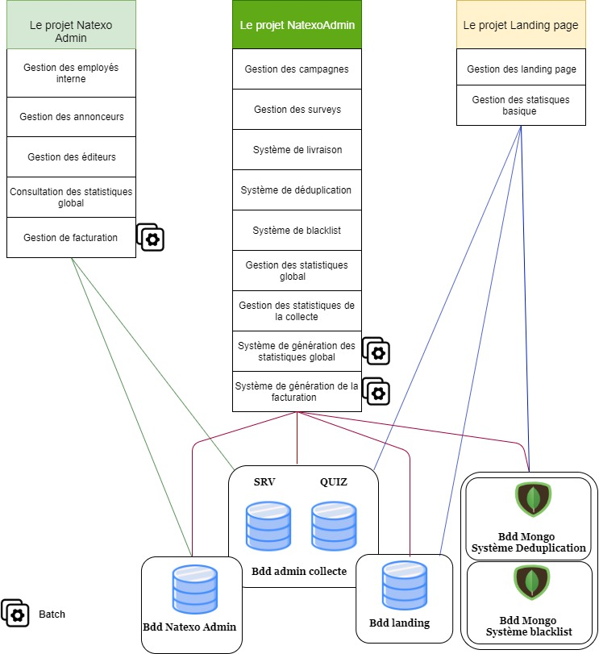
Le domaine collecte

Slide 7
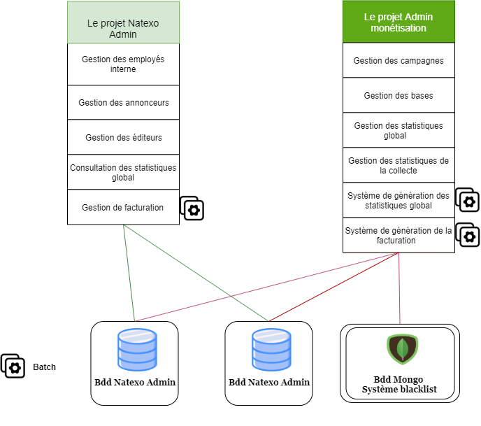
Le domaine monétisation

Slide 8

Architecture monolithique
Moins de préoccupations transversales
Interface Utilisateur
Performances
Logique métier
Accès au données
Gain de temps
Moins de frais généraux opérationnels
Facilement testable
Notes:
Une application monolithique est conçue comme une seule unité dans laquelle l'interface utilisateur et le code d'accès aux données sont combinés en un seul programme sur une seule et même plateforme. Les applications monolithiques d’entreprise sont construites en trois parties: Une base de données, composée de nombreuses tables, généralement dans un système de gestion de base de données relationnelle. Interface utilisateur côté client consistant en HTML et / ou JavaScript s'exécutant dans un navigateur. Les applications côté serveur qui jouent le rôle d'intermédiaire entre l'interface utilisateur et la base de données géreront les requêtes HTTP, exécuteront une logique propre au domaine, récupéreront et mettront à jour les données de la base de données et rempliront les vues HTML à envoyer au navigateur.

Slide 9
Problèmes lies a l'architecture existante
La duplication des services
Le problème de synchronisation de bases de données
L’augmentation de la complexité de l’infrastructure
La dette technique en croissance
Technique
- La multitudes de plateforme
- Le chargement des pages lents
Fonctionnelle
- Le choix d’utiliser une seul plateforme
L’ajout des nouvelle fonctionnalités
Innovation

Slide 10
Solutions possibles

Slide 11
Architecture orientée services

Slide 12
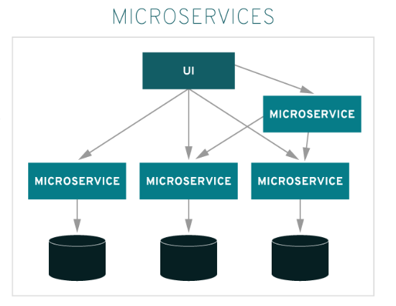
Architecture orientée microservices

Slide 13
SOA ou MSA
Qualité
Planification
Coût
Délai

Slide 14
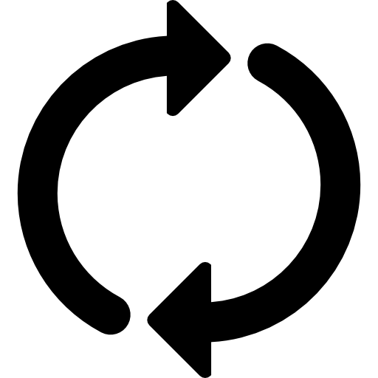
Qualité et critères de choix
MSA
SOA
MSA
SOA
S1
S2
S1
S2
S1
S1
S2
S3
S2
S3
MSA
SOA
MSA
SOA
S1
S2
S1
Fine-grained
Coarse-grained
MSA
SOA
Supporte plusieurs protocoles de communication
HTTP/REST

Slide 15
Coût

Slide 16
Délai

Slide 17
Réalisation

Slide 18
Planification

Slide 19
Choix des technologies

Slide 20
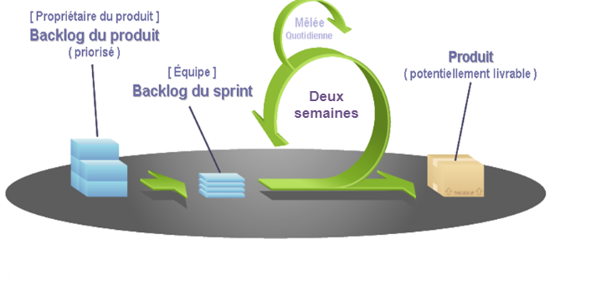
Gestion de projet
Scrum agile

Slide 21
Test unitaire et intégration

Slide 22
Merci pour votre attention

Slide 23
Annexe

Slide 24
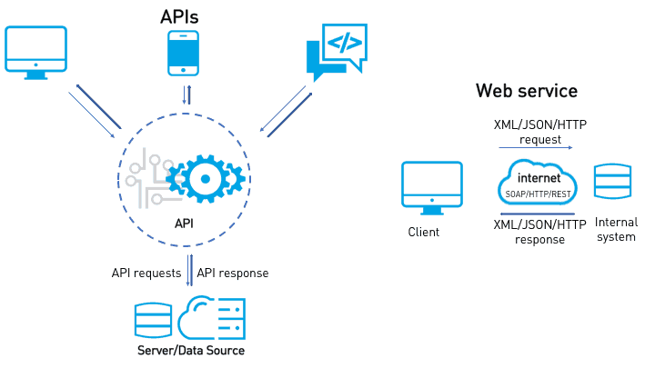
Web service et api

Slide 25
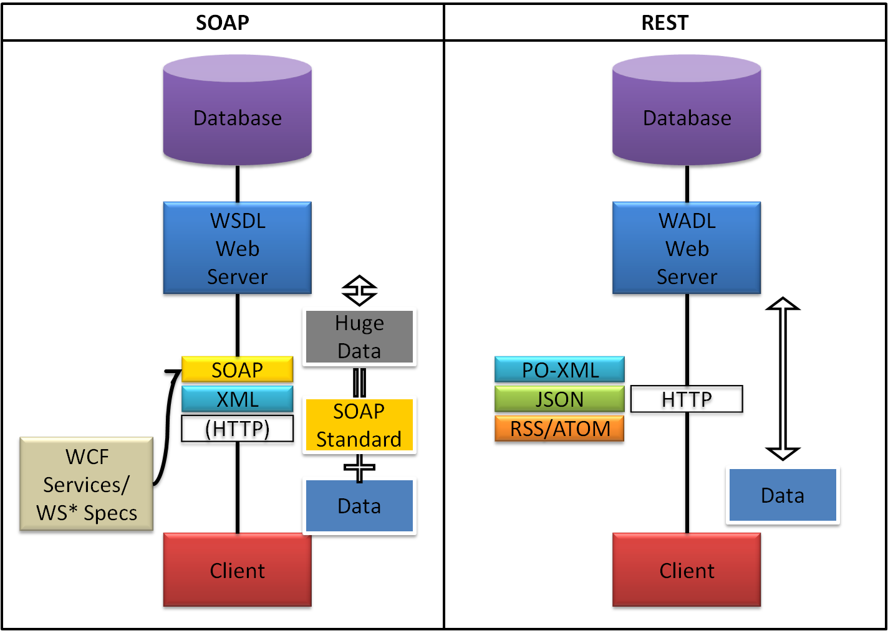
Soap et REST

Slide 26
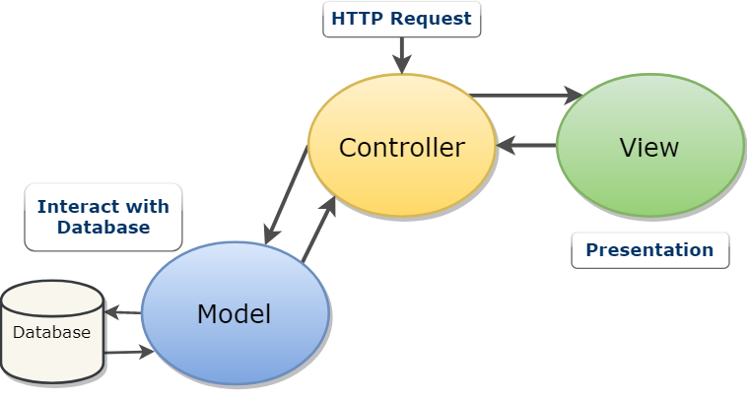
Architecture MVC

